Slide 1
Informační gramotnost pro studenty PSY
Mgr. Veronika Šléglová
Brno, 1. 12. 2016

Slide 2
Na co se zaměříme?
1. 12. (2 x 45 min.)
Kontrola úkolu, společné chyby, diskuse
Web of Science, Scopus
Citace PRO
EBSCO Discovery
E-knihy

Slide 3
Kontrola úkolu, chyby, diskuse

Slide 4
Web of Science (WoS)
I pod názvem Web of Knowledge
Multioborová databáze
Zároveň – ověření IF, řadí podle citovanosti
Můžeme rovnou hodnotit kvalitu podle citovanosti
LinkSource
Výborné tutorialy; návod:
https://www.youtube.com/watch?v=DMvfpkSp1Ok&feature=youtu.be

Slide 5
Scopus
Velmi podobné jako WoS
Náročnější uživatelsky než WoS
H-index
Opět citovanost
LinkSource

Slide 6
Srovnání WoS a Scopusu
Web of Science
Snadnější orientace
IF
Spíše anglo-americká produkce
Méně zdrojů – přísnější kritéria
Časopisy od r. 1900
Scopus
Orientačně náročnější
H-index
Zahrnuje více evropské zdroje
Více zdrojů – kritéria:
recenzované články
anglický abstrakt
periodikum vychází pravidelně
Časopisy od r. 1966
Zdroj: Kadlecová, I. 2008

Slide 7
Citace PRO www.citacepro.com
Přihlášení: vybrat MU, UČO, sekundární heslo;
Účet provázán s ISem
Pro přímou práci s textem ve Wordu nutné nainstalovat doplněk – návod zde: http://www.citacepro.com/download/CitacePROWord.pdf
Umožňuje generování citací na konci textu
Prováže jednotlivé citace se seznamem literatury
Zakladatel: Martin Krčál http://martinkrcal.citace.com/

Slide 8
discovery.muni.cz
Notes:
*

Slide 9
EBSCO Discovery Service
Vyhledává (skoro) všude
Klasičtí vydavatelé (jako EBSCO)
+ Souborné katalogy knihoven MU
+ Univerzitní databáze
+ Databáze elektronických knih
+ Volně dostupné zdroje (populární periodika)
Vč. vzdáleného přístupu
(TÉMĚŘ) VŠECHNO V JEDNOM

Slide 10
EBSCO LinkSource
Pokud není plný text – dohledá v jiném zdroji (databázi, katalogu, vyhledávači) dostupném na MU
Tlačítko i v dalších databázích (př.: WoS, Scopus, aj.)

Slide 11
Seznam dostupných časopisů a knih
Zjišťuje přístup z MU k tomu, co hledáte (časopisy, knihy)
Propojen s technologií A-to-Z Link Resolver (EBSCO Link Source)

Slide 12
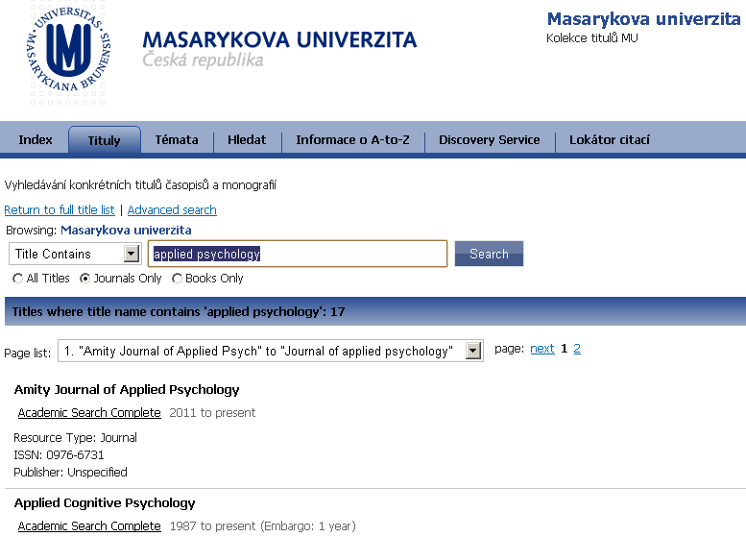
Ukázka odb. časopisu
Vyhledání časopisu podle slov z názvu + seznam vyhledaných výsledků

Slide 13
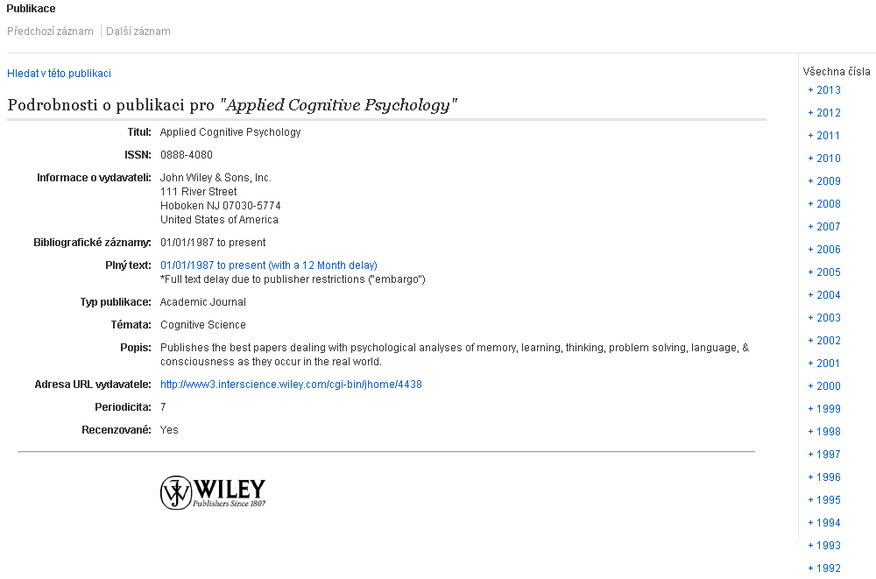
Ukázka odb. časopis
Plné texty časopisu

Slide 14
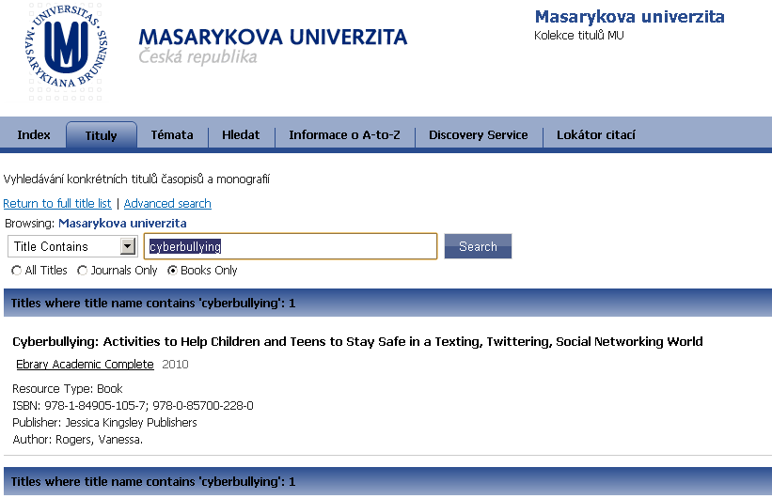
Ukázka kniha

Slide 15
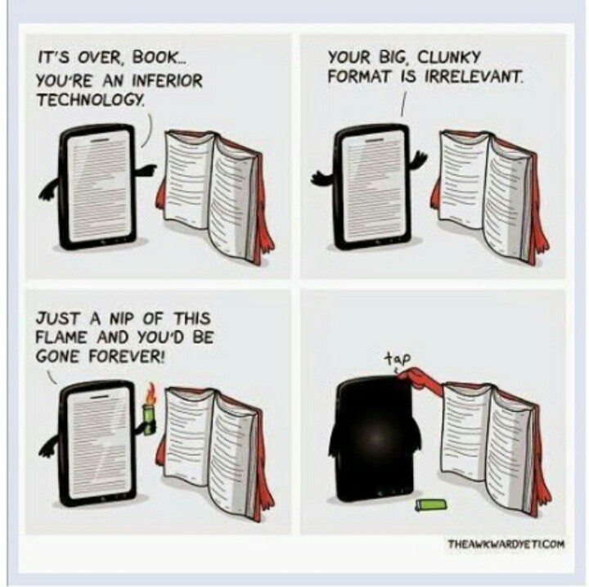
Elektronické knihy
Notes:
*

Slide 16
EBSCO Ebooks
130 000 el. Knih
Nutné mít MyEBSCO účet
Online dostupná celá kniha
Ke stažení pouze omezený počet stran
Zakliknout „full text“
Umožňuje export citace
Čtení na webovém prohlížeči: nic se nenastavuje, nezaklikavá, jen čte přes EBSCO

Slide 17
EBSCO Ebooks - stažení
Vytvořit si účet v EBSCO.
Přejít na stránky Adobe, kde se znovu zaregistrujete a stáhnete program Adobe Digital Editions.
Ten nainstalujete a je nutné jej autorizovat vůči Adobe serveru (autorizace je nutná u každého zařízení, které chcete používat).
Pak se vrátíte do databáze EBSCO, přihlásíte se a přejdete na požadovanou knihu.
Zde dáte stáhnout e-knihu a dojede ke stažení zabezpečeného pdf. Ten se Vám otevře v programu Adobe Digital Editions.
Máte 6-7 dní, abyste knihu přečetli a následně se virtuálně vrátí zpět do databáze a nebude již dostupná z Vašeho zařízení.

Slide 18
SAGE Knowledge
+ 2.500 titulů
Tituly od r. 1994
Využití Booleovských operátorů
Kolekce Psychology
Uživatelsky přívětivé tutorialy: http://knowledge.sagepub.com/page/Tutorials/tutorials
Generuje celé knihy i samostatné kapitoly
Ke stažení většinou po kapitolách
Umožňuje export citace

Slide 19
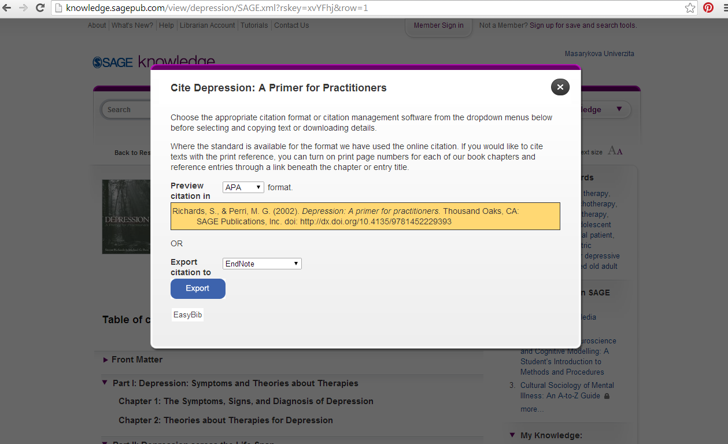
SAGE Knowledge - Pomoc s citováním

Slide 20
eReading.cz – trvalá výpůjčka e-knih
České odborné e-knihy
Seznam dostupných českých eknih a návod na stránkách knihovny FSS
Podmínka pro využití je registrace čtenáře na portálu eReading.cz
Podporované formáty knih: pdf, kindle, epub

Slide 21
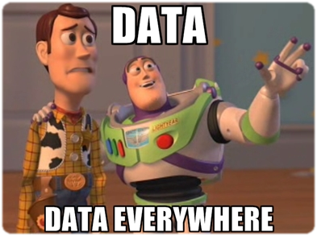
Shrnutí

Slide 22
EBSCO Discovery Service
Vyhledává současně (téměř) všude
Seznam dostupných časopisů a e-knih
Přístup z MU k tomu, co hledáte
EBSCO Link Source
Prolinkování k plnému textu
E-knihy (ve fulltextu)

Slide 23
Literatura
IKAROS, redakce. Porovnání informačních zdrojů Web of Science a Scopus (Ivana Kadlecová). Ikaros [online]. 2008, ročník 12, číslo 5/2 [cit. 2015-10-20]. ISSN 1212-5075. Dostupné z: http://ikaros.cz/node/12833
Návod eReading.cz [online]. Retrieved from:
http://knihovna.fss.muni.cz/ezdroje.php?podsekce=37
Návod na Web of Science [online]. Retrieved from:
https://www.youtube.com/watch?v=DMvfpkSp1Ok&feature=youtu.be
Tutoriál Knihovny univerzitního kampusu [online]. Retrieved from:
http://www.ukb.muni.cz/kuk/animace/eiz/discovery/
Tutoriál SAGE Knowledge [online]. Retrieved from:
http://knowledge.sagepub.com/page/Tutorials/tutorials

Slide 24
infozdroje@fss.muni.cz
Veronika Šléglová
vsleglov@fss.muni.cz
Kancelář 0.54 (na druhou stranu od Krmítka)

